Slide 1
治疗充血性心力衰竭的药物

Slide 2
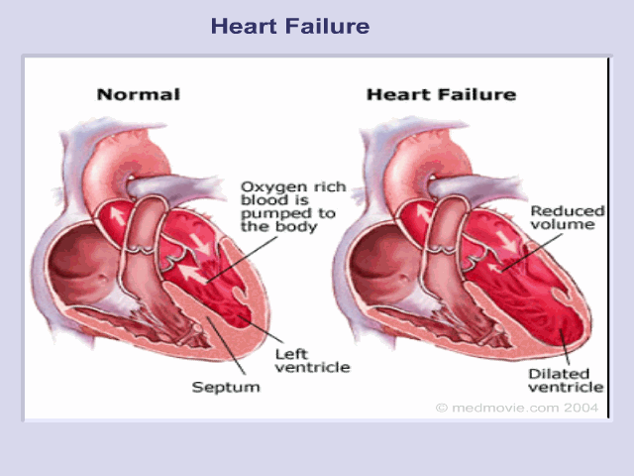
慢性充血性心力衰竭
（chronic or congestive heart failure，CHF）
各种病因引起的多种心脏疾病的终末阶段。适当静脉回流下，心排出量绝对/相对减少，不能满足机体、组织所需的一种病理状态，同时它又是一种超负荷心脏病, 心肌收缩/舒张功能下降，最终致体/肺循环淤血，称为CHF。

Slide 3
心输出量调节因素
1、心率
2、收缩性
3、心肌供氧
4、前负荷
5、后负荷

Slide 4
第一节——CHF的病理生理学及治疗CHF药物的分类

Slide 5
心功能障碍
（收缩功能 ，舒张功能 ）
① ⑧
输出量
前负荷
③
血管收缩
神经激素 ④
心肌β₁受体 ⑦
心缩力
顺应性
阻抗
后负荷 ②
钠水贮留⑤
血容量
心肌肥大、重构⑥
血管肥厚、重构⑥
静脉淤血
回心血量

Slide 6
一、CHF时心肌功能及结构变化
（一）心肌功能变化
（二）心脏结构变化
1、心肌细胞的变化
2、心肌细胞外基质的变化
3、心肌肥厚与重构

Slide 7
二、CHF时神经内分泌变化
1、交感神经系统激活
2、肾素-血管紧张素-醛固酮系统激活
3、精氨酸加压素增多
4、内皮素增多

Slide 8
三、CHF时心肌肾上腺素ß受体信号转导的变化
1、ß₁受体下调
2、 ß₁受体与兴奋性G_{s}蛋白脱耦联或减敏
3、G蛋白耦联受体激酶活性增加

Slide 9
CHF药物治疗的发展
心肾模式（洋地黄和利尿药）
心循环模式（强心，利尿+扩血管药）
神经内分泌综合调控模式
（β受体阻断药，ACEI，AT₁拮抗药，醛固酮拮抗药，90年代）
现代治疗目标 缓解症状、防止或逆转心肌肥厚，
延长寿命，降低病死率和提高生活质量

Slide 10
CHF治疗原则
强心利尿
减轻前后负荷
提高心血管顺应性

Slide 11
四、治疗充血性心力衰竭药物的分类
1、肾素-血管紧张素-醛固酮系统抑制药
（1）血管紧张素I转化酶抑制药
（2）血管紧张素II受体拮抗药
（3）醛固酮拮抗药
2、利尿药
3、 ß受体阻断药
4、正性肌力药
（1）强心苷类药
（2）非苷类正性肌力药
5、扩血管药
6、钙增敏药及钙通道阻滞药

Slide 12
第五节——强心苷（cardiac glycosides）类

Slide 13

强心苷类 cardiac glycosides
来源于玄参科和夹竹桃科植物如紫花洋地黄，毛花洋地黄，黄花夹竹桃等，故又称洋地黄类(digitalis)药物。临床常用的有地高辛(digoxin),洋地黄毒苷(digitoxin)及毛花苷C(cedilanide)。

Slide 14
结构
强心苷
甾核
不饱和内酯环
苷元
糖

Slide 15
药理作用
（一）对心脏的作用
1、正性肌力作用（positive inotropic action）
（1）加快心肌纤维缩短速率，使心肌收缩敏捷，舒张期相对延长
（2）加强衰竭心肌收缩力的同时，并不增加心肌耗氧量，甚至使心肌耗氧量有所降低
（3）增加心输出量

Slide 16
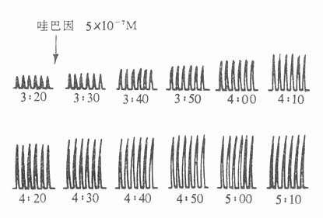
哇巴因对猫心乳头肌的正性肌力作用

Slide 17
心肌收缩过程由三方面的因素决定，
⑴收缩蛋白及调节蛋白；
⑵物质代谢与能量供应；
⑶兴奋-收缩偶联的关键物质Ca²⁺量。

Slide 18
强心苷
(-)
3Na⁺
2K⁺
NKA
[K⁺]_{i}
[正性肌力机制]
[Na⁺]_{i}
[Ca²⁺]_{i}
NCE
NKA=Na⁺-K⁺-ATP酶
NCE=钠钙双向交换
强心苷作用机制示意图

Slide 19
2、减慢心率作用（负性频率作用negative chronotropic action）
  治疗量对正常心率影响小
  对心功能不全伴心率加快者，则可显著减慢心率
  应用强心苷后，心输出量增加，反射性兴奋迷走神经
  增敏窦弓压力感受器，抑制交感神经活性，增强迷走神经活性

Slide 20
3、对传导组织和心肌电生理的影响
电生理特性 窦房结 心房 房室结 浦肯野纤维
自律性 ↓ ↑
传导性 ↑ ↓ ↓
有效不应期 ↓ ↓

Slide 21
3对心肌电生理特性的影响
↓窦房结自律性
↓房室传导
↓心房ERP
↑浦肯野纤维自律性，↓ERP
机制：抑制Na⁺-K⁺-ATP酶→细胞内K⁺↓→最大舒张电位↓（少负）→自律性↑；ERP↓（地高辛中毒时易引起室性心动过速或室颤）
与增加迷走神经活性、促进钾外流、减慢钙内流有关

Slide 22
机制：
1. 降低窦房结自律性，减慢心率（负性频率）：通
过增强迷走神经活性，加速窦房结细胞的K⁺外
流，增加最大舒张电位，使自律性降低。
2. 减慢房室结传导性（负性传导）：增强迷走
神经活性，抑制Ca^{2＋}内流。

Slide 23
3. 缩短心房肌有效不应期：是迷走神经促K⁺外流所介导。
4. 提高浦氏纤维的自律性（正性自律性）：通过抑制浦氏纤维的Na⁺-K⁺-ATP酶，使胞内缺K⁺，减少最大舒张电位，导致自律性提高。是强心苷中毒引起心律失常的机制。

Slide 24
5. 使心房传导速度加快：兴奋迷走神经，促进K⁺
外流，使心房肌静息电位加大，提高0相除极速
率而使心房的传导加快

Slide 25
对传导组织和心肌电生理特性的影响
电生理特性
窦房结
心房
房室结
浦肯野纤维
自律性
传导性
ERP
迷走神经兴奋
抑制Na⁺-K⁺ATP酶

Slide 26
（二）对神经和内分泌系统的作用
对神经系统作用
  治疗量：直接/反射性抑制交感神经活性；
    长期应用降低循环NA，抑制交感活性，改善预后
  中毒量：增强交感活性（通过中枢和外周作用），易诱导心律失常发生。
神经内分泌作用
  Digoxin 可抑制RAS；强心苷促进ANP分泌，恢复ANP受体敏感性而对抗RAS

Slide 27
（三）利尿作用
CO↑→肾血流↑→间接利尿；
抑制肾小管细胞Na⁺-K⁺-ATP酶，减少对Na⁺再吸收↑→直接利尿。

Slide 28
（四）对血管及肾脏的作用
直接收缩血管平滑肌→外周阻力↑→局部血流↓
CHF时，强心苷直接/间接抑制交感＞其缩血管效应→局部血流↑

Slide 29
临床应用
1、治疗慢性心功能不全：收缩障碍为主
对伴有房颤和心率加快的CHF效果最好
对风心病，高血压，冠脉硬化，先天性心脏病引起的心衰效果好
对继发于甲状腺功能亢进、严重贫血引起的心功能不全疗效较差
对肺源性心脏病、严重心肌损伤引起的心功能不全疗效差
对严重二尖瓣狭窄、缩窄性心包炎引起的心功能不全疗效很差

Slide 30
2、心律失常：
心房纤颤：350-600次/分（f波）
强心苷→迷走兴奋↑→房室传导↓→心室率↓
心房扑动：240-430次/分（F波）
强心苷→↓心房ERP→扑动变颤动→心室率↓；
阵发性室上性心动过速：

Slide 31
不良反应及防治
1、心脏反应
（1）快速性心律失常
（2）房室传导阻滞
（3）窦性心动过缓

Slide 32
[中毒的防治]
（1）预防：
警惕中毒先兆和停药指征：频发室早、窦缓、色觉异常等
监测强心苷血药浓度
及时纠正影响强心苷毒性的因素
  低血钾、低血镁、酸血症、缺氧以及弥漫性心肌和传导系统疾病、慢性阻塞性肺疾患、急性心肌梗塞等

Slide 33
注意药物相互作用：
奎尼丁：90%患者血药浓度提高一倍—合用时减少地高辛用量30-50%。
排钾利尿药：低血钾— 加重毒性，注意补钾；
钙阻滞剂：维拉帕米—抑制地高辛经肾小管分泌—减量50%；
肝药酶诱导剂：血药浓度↓。

Slide 34
（2）治疗：
a 停药：强心苷，排钾利尿药
b 补钾（针对快速型心律失常，与强心苷竞争Na⁺-K⁺-ATP酶，减少强心苷与酶结合） ：
c 抗心律失常 ：
室速 ：苯妥英钠，利多卡因
窦缓 ：阿托品
d 地高辛抗体

Slide 35
2、胃肠道反应
3、中枢神经系统反应
头痛，失眠，头晕，疲乏
停药指征：
a 视觉障碍：视力模糊，复视，阅读困难
b 色觉障碍：黄视，绿视

Slide 36
药物相互作用

Slide 37
第二节——肾素-血管紧张素-醛固酮系统抑制药
一、血管紧张素I转化酶抑制药
治疗CHF的作用机制
1、降低外周血管阻力，降低心脏后负荷
2、减少醛固酮生成
3、抑制心肌及血管重构
4、对血流动力学的影响
5、降低交感神经活性

Slide 38
临床应用
消除或缓解CHF症状，提高运动耐力，改进生活质量，防止和逆转心肌肥厚，降低病死率。

Slide 39
二、血管紧张素II受体（AT₁）拮抗药
三、抗醛固酮药
CHF时，血中醛固酮的浓度可明显增高达20倍以上，大量的醛固酮除了保钠排钾外，还有明显促进生长的作用，特别是促进成纤维细胞的增殖，刺激蛋白质与胶原蛋白的合成，引起心房、心室、大血管的重构，加速心衰恶化。此外，醛固酮还阻止心肌摄取NE，使NE游离浓度增加而诱发冠状动脉痉挛和心律失常，增加心衰时室性心律失常和猝死的可能性。

Slide 40
第三节——利尿药
药理作用
促进水、钠排泄，减少血容量，降低心脏前、后负荷，消除或缓解静脉淤血及其所引发的肺水肿和外周水肿。
使用注意事项
1、用药选择
2、使用剂量
3、电解质平衡
4、联合用药

Slide 41
第四节——β受体阻断药
治疗CHF的作用机制
1、抗交感神经作用
2、对心脏功能与血流动力学的影响
3、抗心律失常与抗心肌缺血作用
临床应用
主要用于扩张型心肌病，从小剂量开始用，与强心苷合用。
注意事项
1、长时间观察
2、从小剂量开始用
3、合用其他抗CHF药物

Slide 42
非苷类正性肌力药
（一）儿茶酚胺类：用于强心苷反应不佳或禁忌者，尤其适用于伴心率减慢或传导阻滞者。
多巴胺（dopamine）、多巴酚丁胺（dobutamine）、异布帕明（ibopamine）

Slide 43
（二）磷酸二酯酶抑制药：扩张血管、增加心肌收缩力
米力农（milrinone）、氨力农（armrinone）、依诺昔酮（enoximone）、维司力农（vesnarinone）、匹莫苯（pimobendan）

Slide 44
磷酸二酯酶抑制药
作用机制：
抑制PDE-III cAMP含量
正性肌力作用 血管舒张
心输出量 心脏负荷

Slide 45
第六节——扩血管药
作用机制：
1、扩张静脉，减少回心血量，降低心脏前负荷，进而降低肺契压、左室舒张末压，缓解肺部淤血症状
2、扩张小动脉，降低外周阻力，降低心脏的后负荷，增加心排出量，增加动脉血供，缓解组织缺血症状，并抵消因小动脉扩张而可能发生的血压下降和冠状动脉供血不足等不利影响。
硝酸酯类、肼屈嗪（hydralazine）、硝普钠（nitroprusside sodium）、哌唑嗪（prazosin）

Slide 46
第七节——钙增敏药及钙通道阻滞药
增加肌钙蛋白C对钙离子的敏感性，抑制PDE-Ⅲ活性
增强心肌收缩力，不增加能量消耗
使舒张延缓及舒张期张力增加
常用药物：匹莫苯（pimobendan）、硫马唑（sulmazole）、维司力农（vesnarinone）等

